Slide 1
PROJET ANDON
TLCD 2017

Slide 2
Objectif du projet
Dans le cadre du lean, mise en place de l’andon afin de palier rapidement sur chaque poste de travail à :
Un manque de pièces
Une panne d’équipement
Une incompréhension d’une instruction
Etc…
Utilisation d’un système simple utilisant les technologies d’aujourd’hui
Systèmes électroniques/informatiques miniatures
Smartphones

Slide 3
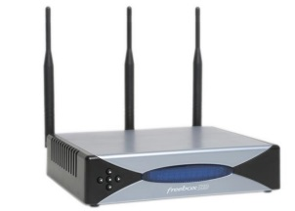


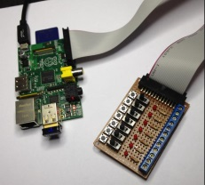
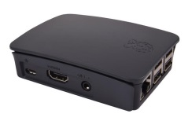


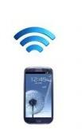
Schéma général du système (Base LINUX et ANDROID)
Requêtes SQL
Base de données : MySQL
Possibilité d’utilisation d’autres bases :
Microsoft SQL serveur
Mariadb
PostgreSQL
Raspberry sur poste de travail - (Client)
Raspberry - (Serveur)
Requêtes SQL
Programmation : python
Raspberry sur poste de travail - (Client)
Programmation : python
Requêtes SQL
Station de travail - (Client)
Requêtes SQL
Différentes opérations possibles sur base de donnée via EXCEL :
Temps d’intervention
Commentaires sur holds
Etc …
Smartphone - (Client)
Raspberry sur poste de travail - (Client)
Programmation : java / android
Programmation : python
Alerte support par sonnerie
Autres fonctionnalités à définir :
- Introduction commentaires par smartphone

Slide 4
Configuration WIFI
En dur :
Dans tous les raspberry Pi
Dans tous les smartphones
Le réseau peut être local et non accessible par l’extérieur
Adresse interne
DNS à proscrire
Système sécurisé

Slide 5
Utilisation de drivers base de données
MySQL java connector pour Android
MySQL python connector pour Raspberry

Slide 6
Champs de la base de données
Id
Atelier
SB30, G26 et G19
Machine
Soud08, Coll02, etc …
Famille
Support BE, Support Test, Maintenance, Logistique
Plage d’ouverture
Matin ou apres-midi
Date de la mise en hold
Date de fin du hold
Commentaires (non encore implémenté)

Slide 7
Boutons accessibles à l’opérateur
4 boutons correspondent au type de support demandé (LED rouges)
Support BE
Support Test
Maintenance
Logistique
1 bouton correspond à l’acquittement (LED verte)
Utilisé par le support appelé pour la clôture du hold
1 bouton pour l’arrêt du système en fin de poste
A rajouter

Slide 8
Notes personnelles
Structure de la base à valider
Application android pour chaque responsable famille afin de ne pas être gêné par les appels qui ne les concernent pas
Utilisation de prises CPL pour liaison entre raspi en cas de difficulté couverture WIFI.

Slide 9
